Slide 1
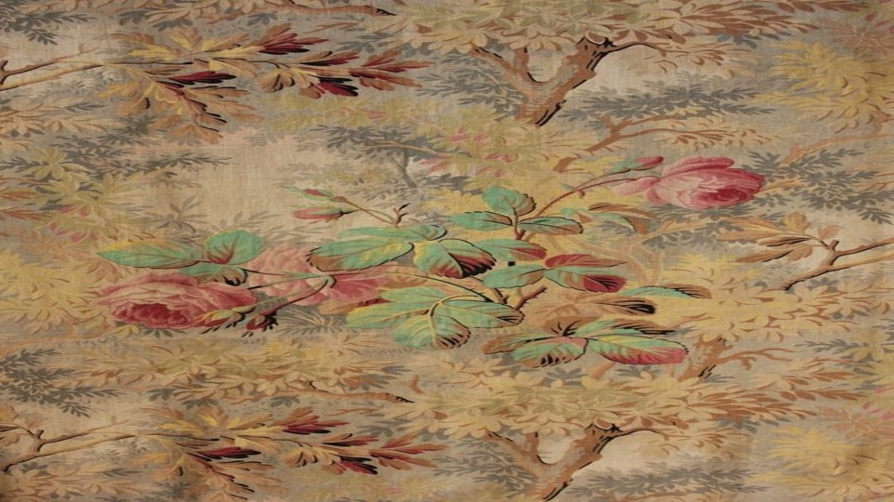


Slide 2
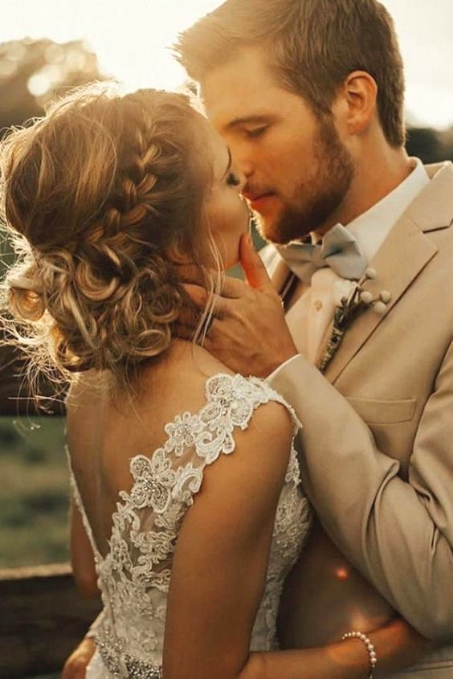

Slide 3

O Que é o Amor
Maria do Rosário Bessas

Slide 4


Amor e razão não combinam...
Amor é algo inconsequente,
que não pede licença pra gente,
Quando quer acontecer.
Nasce, assim, de repente
Pequenino, como nasce a
maioria das coisas,
e vai crescendo a cada amanhecer.

Slide 5


Slide 6
Amor é algo escravizante,
não sai da nossa cabeça um instante,
Que dirá do coração.
Vai construindo sua
teia em volta da gente,
Uma cela invisível tão resistente,
Onde a gente se condena sem perdão.

Slide 7


Slide 8
Amor é algo inconstante,
às vezes é para sempre,
outras vezes não.
Muitas vezes dura só um instante,
Morre nos braços da paixão.

Slide 9


Slide 10
Mas quando encontra a alma gêmea,
É eterno e efêmero enquanto espera,
Outros momentos que ainda virão...
E nasce e morre todo dia,
Torna-se êxtase e agonia,
Esse amor que é um eterno renascer.

Slide 11


Slide 12

Cléo Menegatt
Maria do Rosário Bessas

Slide 13


Slide 14
Imagens: Internet e Acervo Pessoal
Texto: Maria do Rosário Bessas
Música: Yanni-Romantic Piano
www.pinterest.com/cleonicemenegat/vídeos
Canal no Youtube:
https://www.youtube.com/channel/UCOqGbdkljrk4Oo-W1JKI0MA/videos?view_as=subscriber
Criação, Formatação e Edição:
Cléo Menegatt
cmenegatt2016@gmail.com

